Slide 1

Maquetado web:
HTML5 y CSS 1/6

Slide 2

Temas
Elementos semánticos
Propiedades de textos
Id, class y etiquetas, selectores
Ley herencia
Colores
Background color
Text-decoration y text-transform
Line-height, word-spacing, letter-spacing
Google font
Ejercicio

Slide 3
Estructura semántica HTML5

Slide 4
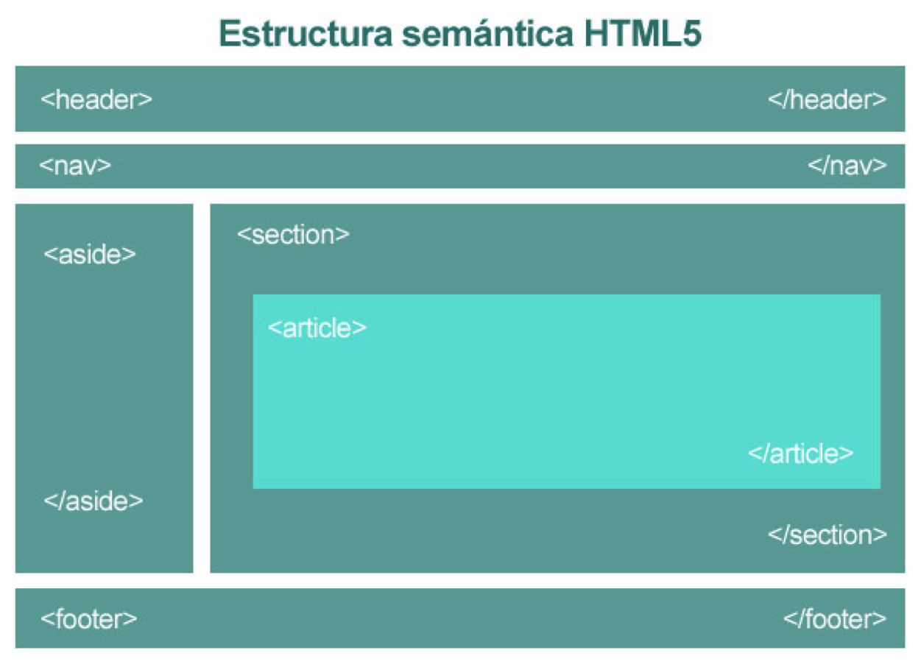

Slide 5
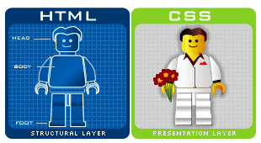
Estructura - maquetado

Slide 6
Implementar CSS

Slide 7
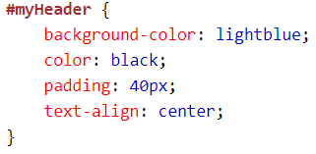
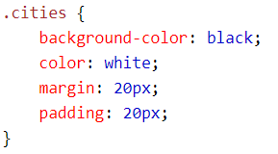
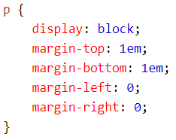
Invocar CSS
ID
CLASS
ETIQUETA

Slide 8
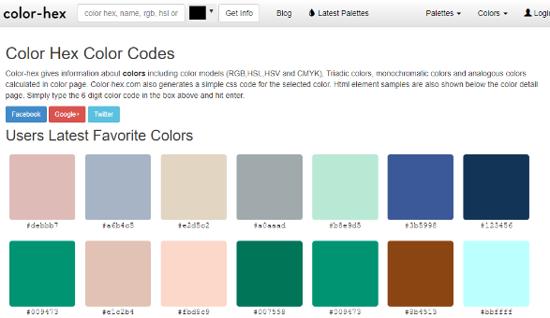
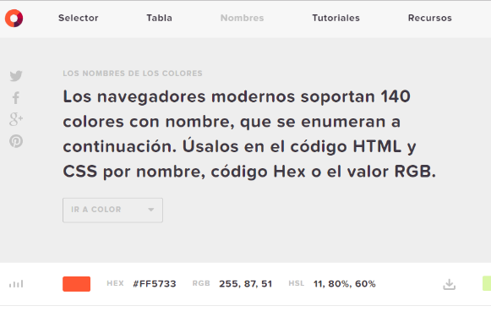
Colores
Ver
Ver

Slide 9

Background color

Slide 10
Tipografías
Tipografías

Slide 11
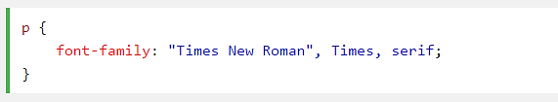
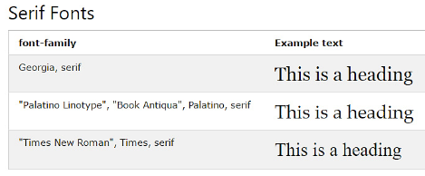
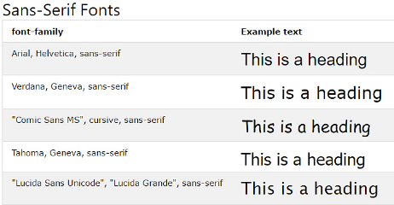
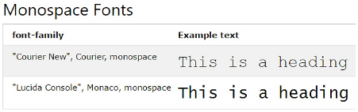
CSS – font-family

Slide 12
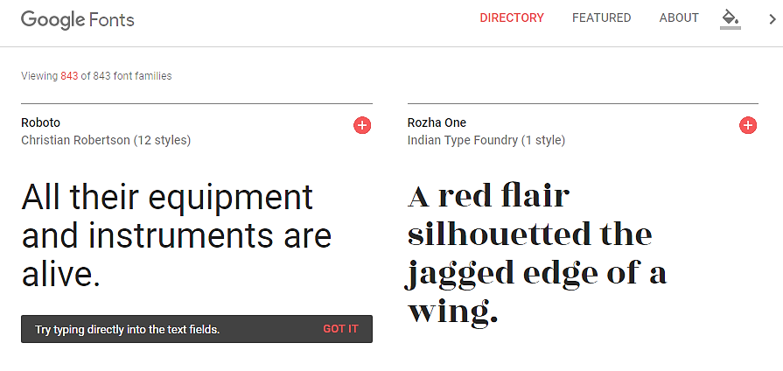
Google Font

Slide 13
Ejercicio
HEADER
NAV
SECTION
PARRAFO
FOOTER

Slide 14

Recursos
Hosting gratis
https://infinityfree.net
https://www.000webhost.com
Compresor imagenes online
https://compressjpeg.com/es/
Banco imágenes y videos Gratis
https://www.pexels.com
https://pixabay.com

Slide 15

Andrés Martin
andimartinm@gmail.com
11.6847.7708

